Slide 1
الدرس الثالث عشر
13回目のレッスン
２０２３・10・21
أهلا وسهلا بكم جميعا

Slide 2
じゅぎょうのもくひょう
-アラビア語のもじのふくしゅう
-かくれんしゅう
-はなすれんしゅう
－リスニングの練習
アラビア語のどうし（ぶんぽう）
－アラビア文化国のはた
Notes:
どうし：verb

Slide 3
مراجعة الحروف الأبجدية アラビア語のもじのふくしゅ
أ ب ت ث ج ح خ
د ذ ر ز س ش ص
ض ط ظ ع غ ف ق
ك ل م ن ه و ي

Slide 4
（よむのれんしゅう）よんでください
1-مَا اسْمُكَ ؟
2-كَيْفَ حَالُكَ؟َ
1-مَرْحَبَاً
4-مَا هُوَ لَوْنُكَ المُفَضَل ؟
5-أُرِيدُ حَسَاءً
6-أَنَا اسْمِي مُحَمَد

Slide 5
書く練習(かくれんしゅう） 次の文字を 1 つのぶんに結合してください
書く練習(かくれんしゅう） 次の文字を 1 つのぶんに結合してください
أنا أستيقظ في تمام الساعة السابعة صباحا.
أريد سمكاً ولحماً.
الحمدلله على كل النعم.
Notes:
Tsugi no moji o 1-tsu no bun ni ketsugō shite kudasai

Slide 6
リスニングの練習 تدريب على الاستماع きいたことをそうりへんしてください
https://www.youtube.com/watch?v=j3CjkqLFiGk&list=PLOkR61j6cR-YBrzhNv_2KGbbKUYDAg6xF

Slide 7
アラビア語のどうし（ぶんぽう）
ページ８２
1-أنا ألعب
2-أنت تلعب
3-نحن نلعب
4-هو يلعب
5-هي تلعب
6-هم يلعبون
7-هن يلعبن
8-هما يلعبان
9-هما تلعبان
するفعل
あそぶلعب

Slide 8
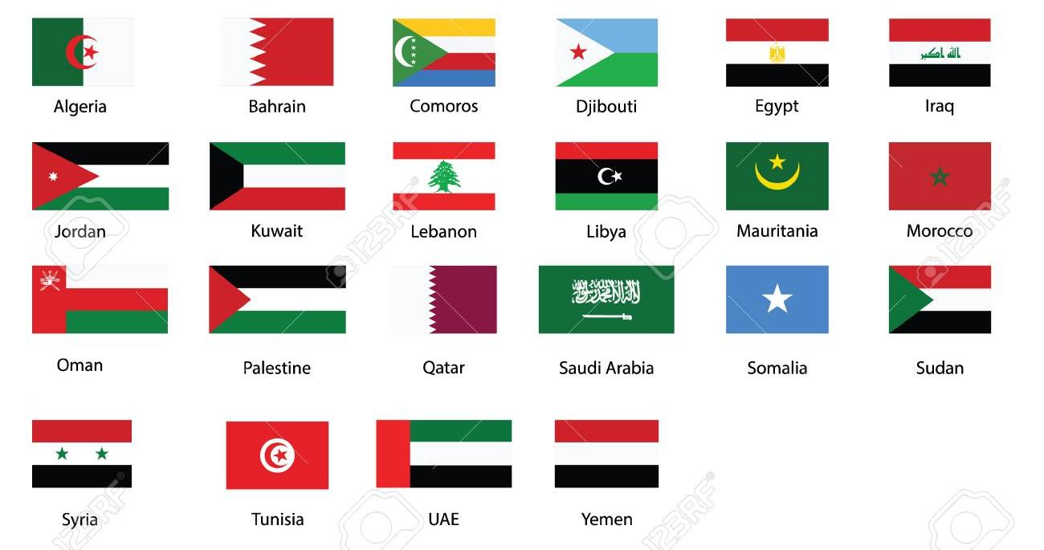
アラビアの文化（国のはた）
https://n.annabaa.org/midleeast/54706
Notes:
22 دولة عربية

